Slide 1

StudiKalender
Krieger Irma, Lanzl Josef, Schmidmeier Elena, Zimmer André

Slide 2
Inhalt
Vorstellung StudiKalender
Präsentation der Software
Domänenmodell
Klassendiagramm
SSD Lernplan
Arbeitsaufteilung / Zeitpool
Feedback

Slide 3

Vorstellung StudiKalender
Kalender für Studenten mit individuellem Lernplan
Profilerstellung und -verwaltung
Terminverwaltung
Tages-, Wochen-, Monatsansicht
Reminderfunktion bei Terminen
Software soll tägliche Planung und Vorbereitung auf Prüfungen erleichtern
4742 Lines of Code
12099 Lines of Code Tests
24 Klassen

Slide 4
Werkzeuge und Hilfsmittel
IDE: Qt Creator 5.14.2
Compiler: MinGW 5.3.0-3
Datenbank: MySQL-Workbench
Tests: googletest für Backend und QTest für UI
Recherche: Google (vor allem Stackoverflow, Qt-Website) und YouTube
Virtuelle Windows 10 Maschine
Lines of Code: C++ Line Counter
Erstellen des Installers: Inno Setup

Slide 5
Präsentation der Software

Slide 6
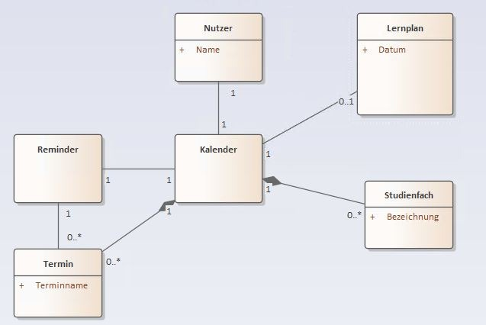
Domänenmodell

Slide 7
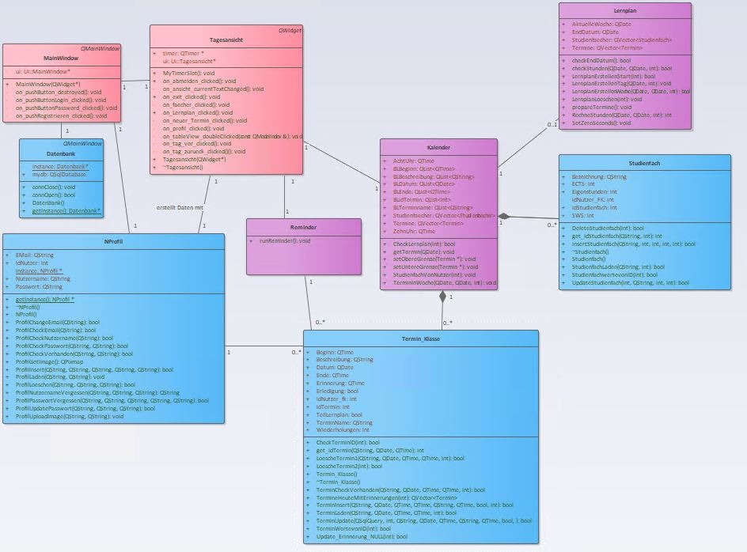
Klassendiagramm

Slide 8
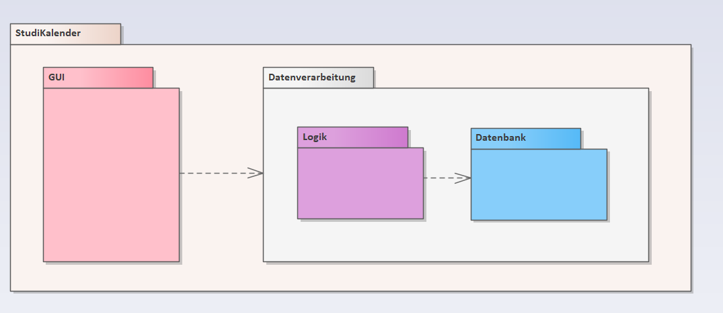
Packagediagramm

Slide 9
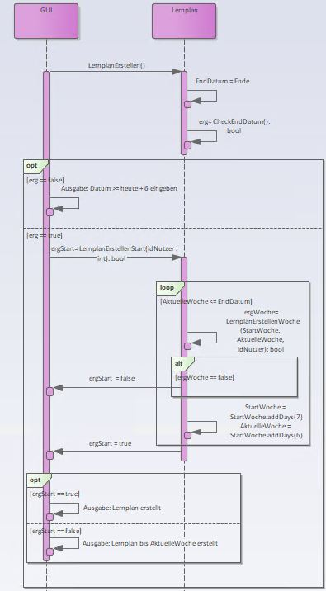
SSD Lernplan

Slide 10
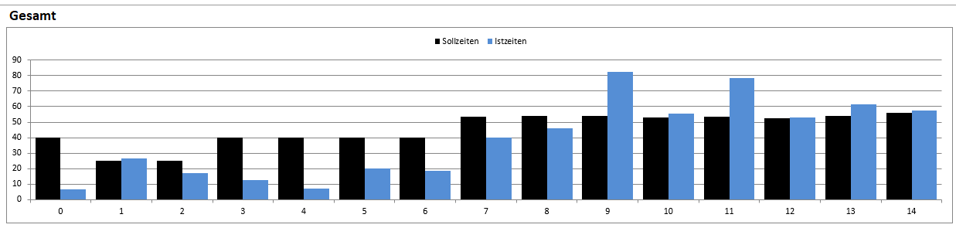
Zeitaufteilung / Zeitpool (Stand: 29.06)

Slide 11
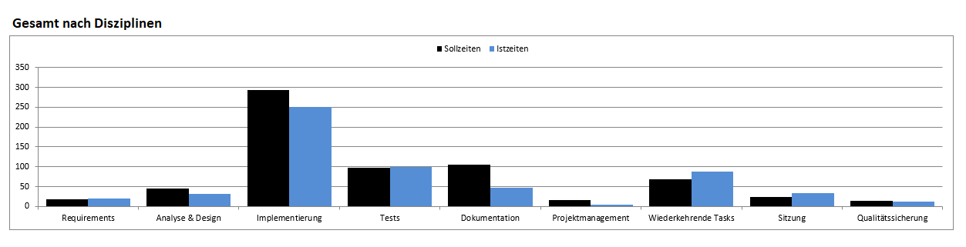

Slide 12
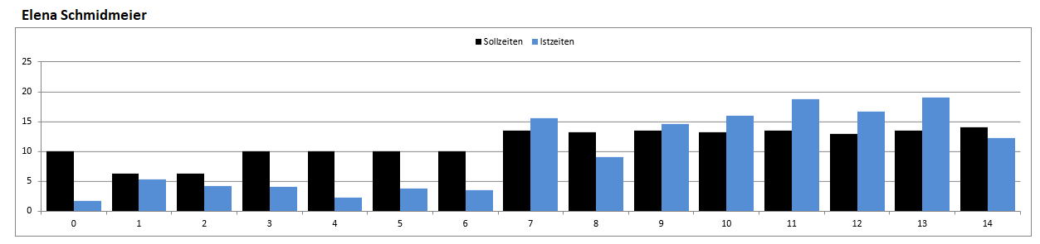
Insgesamt: 147,17 h

Slide 13
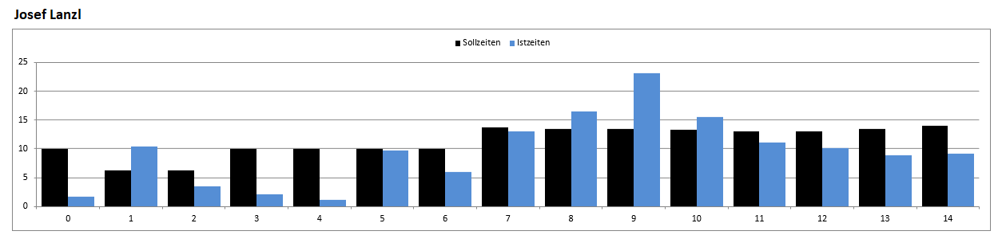
Insgesamt: 139,29h

Slide 14
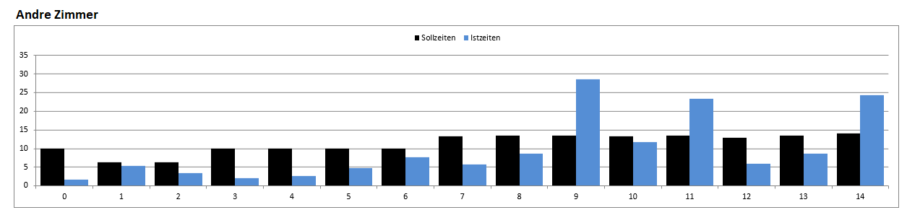
Insgesamt: 144,66h

Slide 15
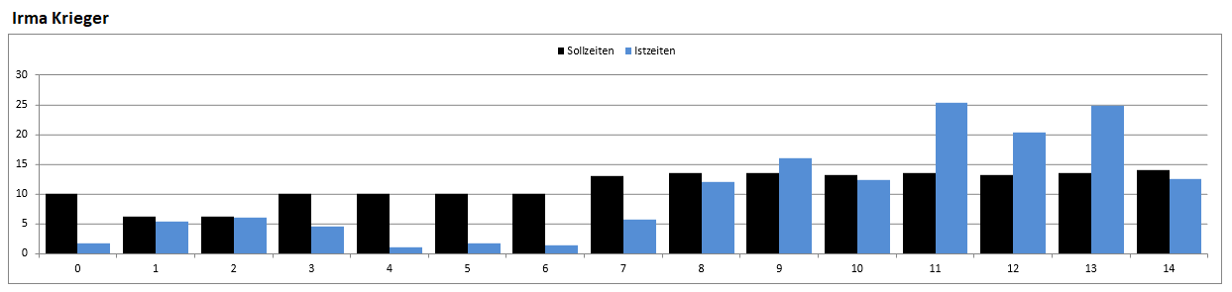
Insgesamt: 152,91h

Slide 16
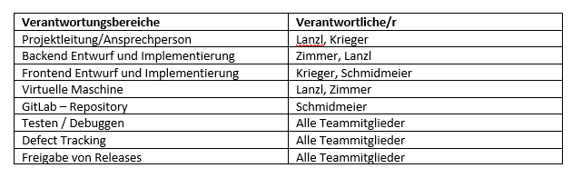
Projektaufteilung

Slide 17
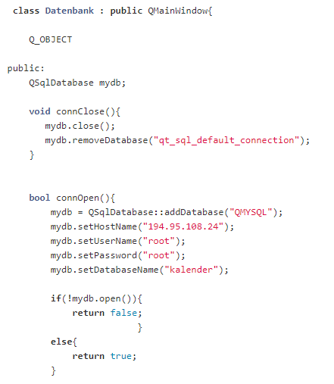
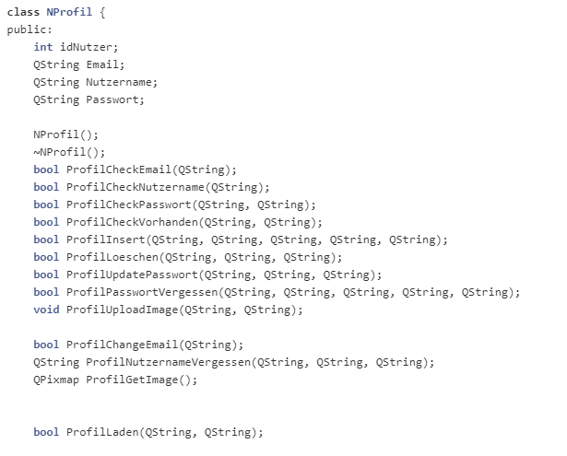
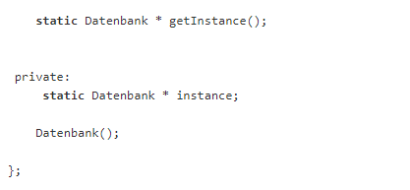
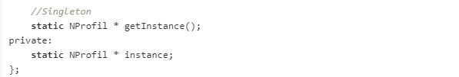
Singleton

Slide 18
Feedback – Was lief gut?
Zusammenarbeit
Zeiteinteilung, interne Meilensteine
Fast alle Funktionalitäten sind erfüllt
Erfahrungen in verschiedenen Bereichen gesammelt (UI, Implementierung)
Internetkommunikation
Eigenständiges Arbeiten
Softwareprojekt überschneidet sich nicht mit Prüfungen

Slide 19
Wo hatten wir Schwierigkeiten?
Zu spätes Testen
Anfangs zu wenig gemacht (Zeitverlauf)
UI-Uneinigkeiten
Einarbeitung QT und Treiber
VM immer besetzt
-> Beratungstermine waren hilfreich und konnten unsere Probleme lösen

Slide 20
Was haben wir gelernt?
Software mit UI erstellen können
Praxisbezug
Datenbankverbindung
Steile Lernkurve
Teamarbeit
Erstellen eines Installers
Geduld
UI Design dauert länger als gedacht
Umgang mit Tests
Auf Google und YouTube ist (immer) Verlass

Slide 21
Vielen Dank für Ihre Aufmerksamkeit!

